Slide 1
YÖKAK Kurumsal Akreditasyon Programı Birim Faaliyetleri Sunumu
Sağlık Bilimleri Enstitüsü
2022

Slide 2
Tarihçe
Enstitümüzün, 11 Temmuz 1992 gün ve 21281 Sayılı Resmi Gazetede yayınlanan 3837 Sayılı Kanunla kurulmuş ve Yükseköğretim Yürütme Kurulu’nun 29/12/1994 tarihli toplantısında alınan karar ile faaliyete geçirilmesi uygun görülmüştür.
1994-1995 Eğitim-Öğretim yılı Bahar yarıyılında yedi öğrenci (4 doktora ve 3 yüksek lisans) ile lisansüstü eğitime başlamıştır.
https://saglikbilimleri.sdu.edu.tr/tr/

Slide 3
Misyon
Sağlık Bilimleri alanında ulusal ve uluslararası düzeyde lisansüstü eğitim öğretim sunan, bilimsel araştırma yayın ve danışmanlık faaliyetlerini geliştiren, toplumun gereksinimlerine yönelik yenilikçi ve evrensel bilime katkı sağlayabilen bilim insanlarını yetiştirmektir.
Vizyon
Analitik, eleştirel ve yenilikçi düşünerek evrensel ölçekte bilim üreten nitelikli bilim insanlarını yetiştiren bir enstitü olmaktır.
Enstitünün Temel Değerleri
İnsan haklarına saygılı
Şeffaf
Etik değerlere bağlı
Bilime ve analitik düşünceye inanan
Yenilikçi ve bilimsel gelişime açık
Aktarılabilen becerilere sahip
Yaşam boyu öğrenen
Ulusal ve uluslararası kalkınmayı önceleyen
Meslekler arası eğitim/ iletişim/ araştırma/ iş birliği ilkelerini benimsemiş

Slide 4
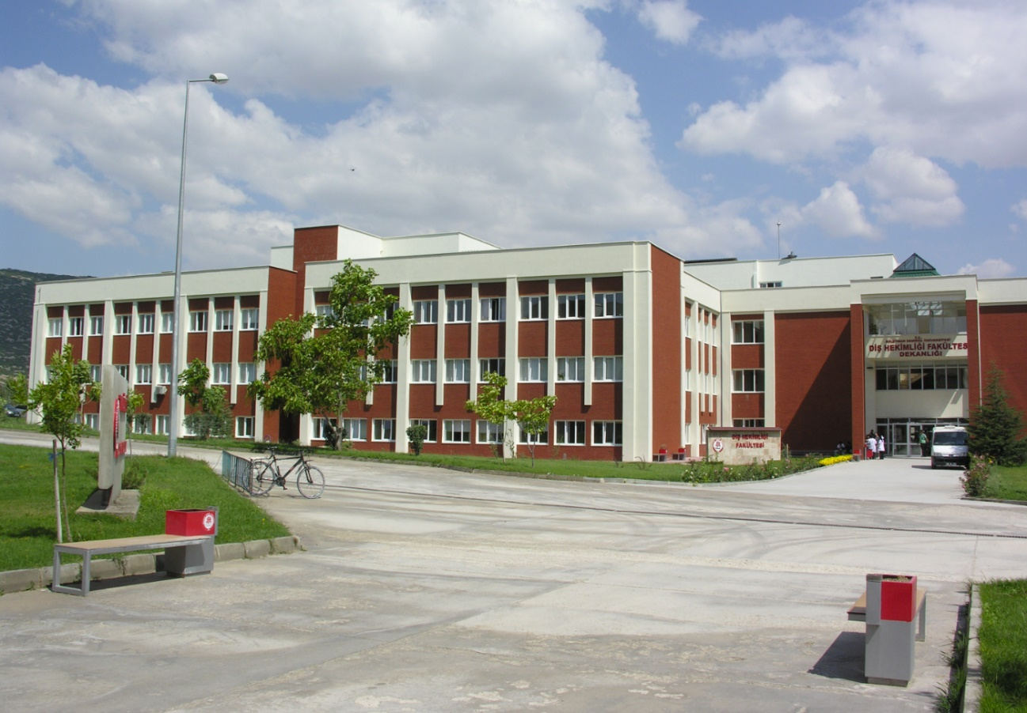
Altyapı/Fiziksel İmkanlar
Sağlık Bilimleri Enstitüsü, Temmuz 2011 tarihinden itibaren Diş Hekimliği Fakültesi binası içerisinde zemin katta yer almaktadır.

Slide 5
Sayılarla Enstitümüz
2022-2023 Eğitim-Öğretim yılı itibariyle
TIP FAKÜLTESİ
Anabilim Dalları | Yüksek Lisans | Doktora
Fizyoloji | X | X
Tıbbi Biyokimya | X | X
Tıbbi Biyoloji | X | X
Histoloji ve Embriyoloji | X | X
Anatomi | X | X
Halk Sağlığı | X | X
Tıbbi Farmakolojİ | X | X
Biyofizik | X | X
Sinir Bilimleri (Disiplinlerası) | - | X
Biyoistatistik ve Tıp Bilişimi (Disiplinlerası) | X | -
Rejeneratif Tıp (Disiplinlerası) | X | -
Tıbbi Mikrobiyoloji | X | X
49 öğrenci
43 öğrenci

Slide 6
Sayılarla Enstitümüz
2022-2023 Eğitim-Öğretim yılı itibariyle Eczacılık Fakültesinde
2022-2023 Eğitim-Öğretim yılı itibariyle
Diş Hekimliği Fakültesinde
9 öğrenci
33 öğrenci
2022-2023 Eğitim-Öğretim yılı itibariyle Spor Bilimleri Fakültesinde

Slide 7
Sayılarla Enstitümüz
SAĞLIK BİLİMLERİ FAKÜLTESİ
Anabilim Dalları | Yüksek Lisans | Doktora
Fizyoterapi ve Rehabilitasyon | X | X
Doğum ve Kadın Hastalıkları Hemşireliği | X | X
İç Hastalıkları Hemşireliği | X | -
Hemşirelik Esasları | X | -
Halk Sağlığı Hemşireliği | X | -
Cerrahi Hemşireliği | X | -
2022-2023 Eğitim-Öğretim yılı itibariyle Sağlık Bilimleri Fakültesinde
43 öğrenci
18 öğrenci

Slide 8
Sayılarla Enstitümüz
YÖK 100/2000 DOKTORA PROGRAMI
ULUSLARASI (YABANCI) ÖĞRENCİLER
6 öğrenci
DR
DR

Slide 9
Öğrenci Sayısı
Toplam 237 öğrenci
Doktora 103 öğrenci
Tezli Yüksek Lisans 134 öğrenci
Uluslararası (Yabancı) Öğrenci Sayıları
Toplam
6 Uluslararası / 231 Türk öğrenci
Doktora
2 Uluslararası / 101 Türk öğrenci
Tezli Yüksek Lisans
4 Uluslararası / 130 Türk öğrenci

Slide 10
Sayılarla Enstitümüz
43 kişi
Aralık 2022 itibariyle Enstitümüzden 217 adet doktora, 265 adet yüksek lisans olmak üzere toplam 482 öğrenci mezun olmuştur.

Slide 11
Sayılarla Enstitümüz
2019-2022 YILLARI ARASINDA MEZUN OLAN ÖĞRENCİLERİMİZ
9 öğrenci

Slide 12
SON 4 YILDA ENSTİTÜMÜZE KAYIT OLAN ÖĞRENCİ SAYISI
ULUSLARARASI (YABANCI) ÖĞRENCİLER
TÜRK ÖĞRENCİLER
Yüksek Lisans Programı | 2019 | 2020 | 2021 | 2022
Tıbbi Biyoloji | 1 | - | - | -
Fizyoterapi ve Rehabilitasyon | - | - | - | 1
Doğum ve Kadın Hastalıkları Hemşireliği | - | - | - | 1
Doktora Programı | - | - | - | -
Protetik Diş Tedavisi | - | - | 2 | -

Slide 13
Sayılarla Enstitümüz

Slide 14
Komisyonlar/Kurullar
Eğitim Komisyonu
Birim Kalite Komisyonu
Enstitü Kalite Komisyonu
Sağlık Bilimleri Enstitüsü Yönetim Kurulu
Sağlık Bilimleri Enstitüsü Enstitü Kurulu
Sağlık Bilimleri Enstitüsü Birim Danışma Kurulu (Dış Paydaşlar)
Enstitüler Danışma Kurulu

Slide 15
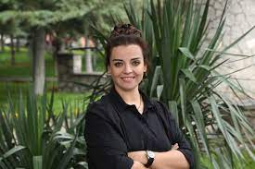
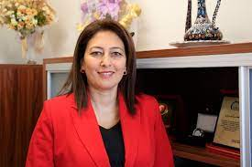
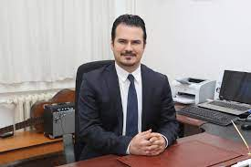
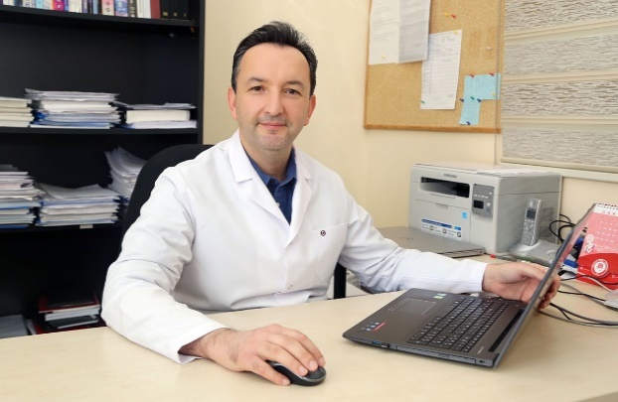
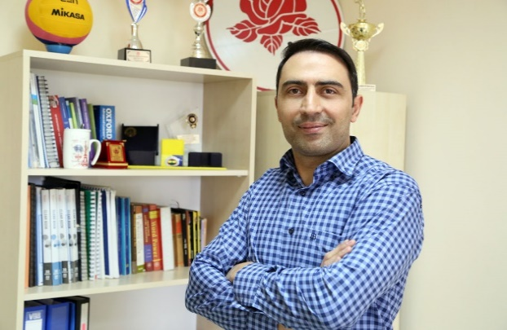
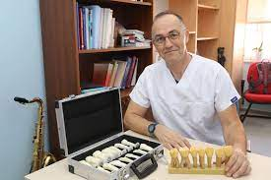
SAĞLIK BİLİMLERİ ENSTİTÜSÜ YÖNETİM KURULU
Dr.Öğr.Üyesi Zehra ÜSTÜN
Müdür Yardımcısı
Atayalvaç Sağlık Hizmetleri Meslek Yüksekokulu
Prof.Dr. Ebru ÇUBUK DEMİRALAY
Müdür
Eczacılık Fakültesi
Dr.Öğr.Üyesi Giray KOLCU
Müdür Yardımcısı
Tıp Fakültesi
Doç.Dr. Mümtaz Cem ŞİRİN
Yönetim Kurulu Üyesi
Tıp Fakültesi
Doç.Dr. Mahmut ALP
Yönetim Kurulu Üyesi
Spor Bilimleri Fakültesi
Prof.Dr. Erdal EROĞLU
Yönetim Kurulu Üyesi
Diş Hekimliği Fakültesi
Araştırma Görevlisi Temsilcisi
Arş.Gör. Tahir KESKİN
Lisansüstü Öğrenci Temsilcisi
Hanife YAZAN
09.03.2022
23.02.2022

Slide 16
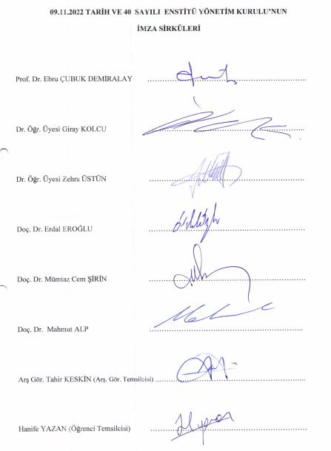
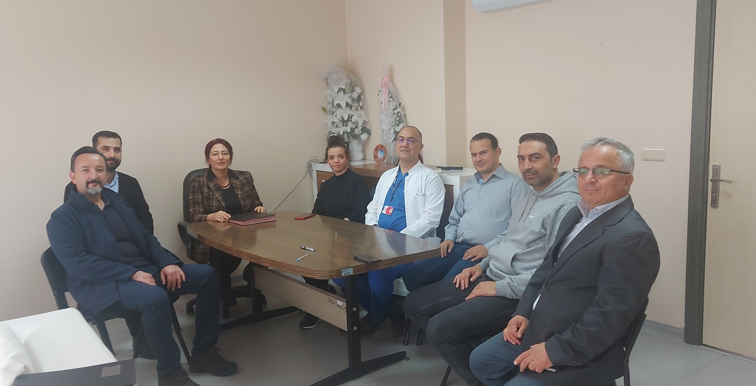
SAĞLIK BİLİMLERİ ENSTİTÜSÜ YÖNETİM KURULU

Slide 17
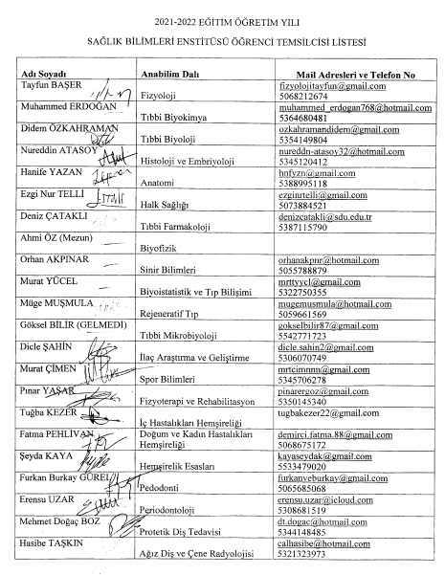
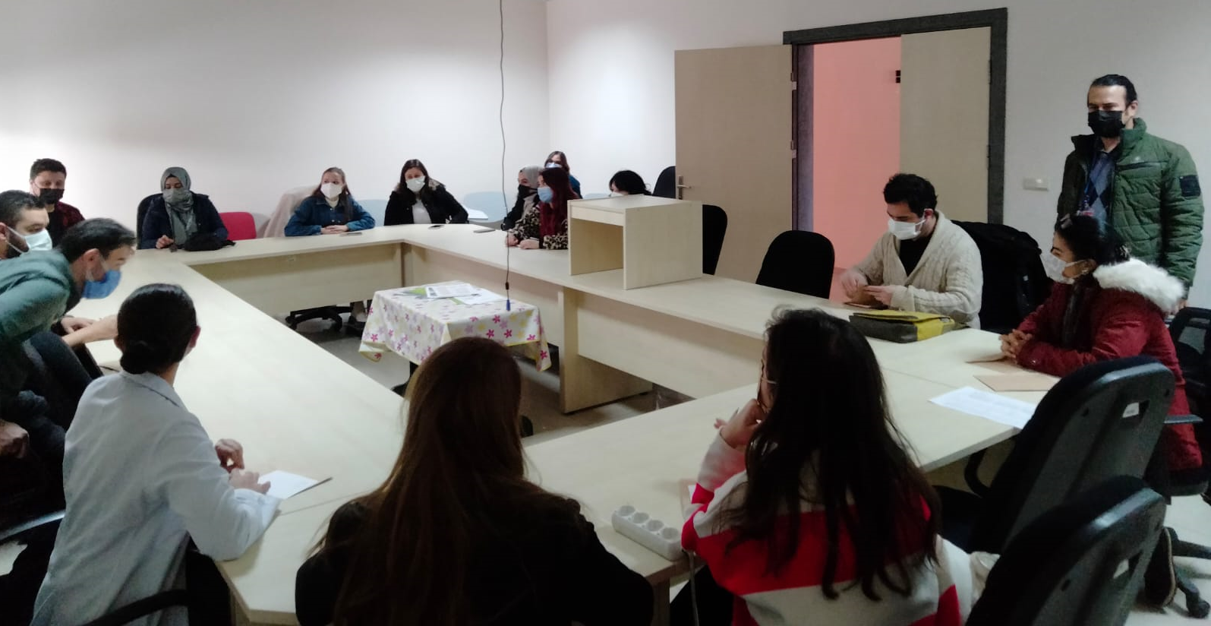
Öğrenci Katılımı
Öğrenci Temsilcisi Seçimi

Slide 18
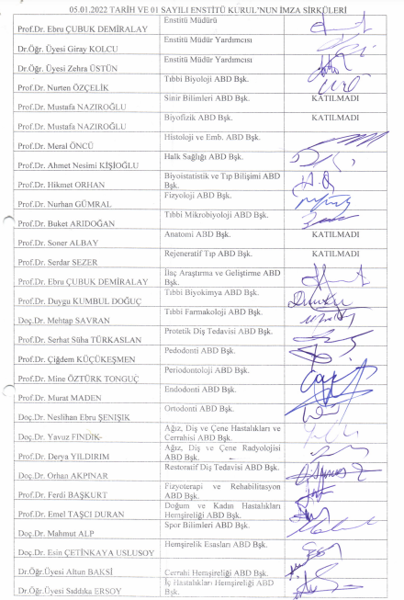
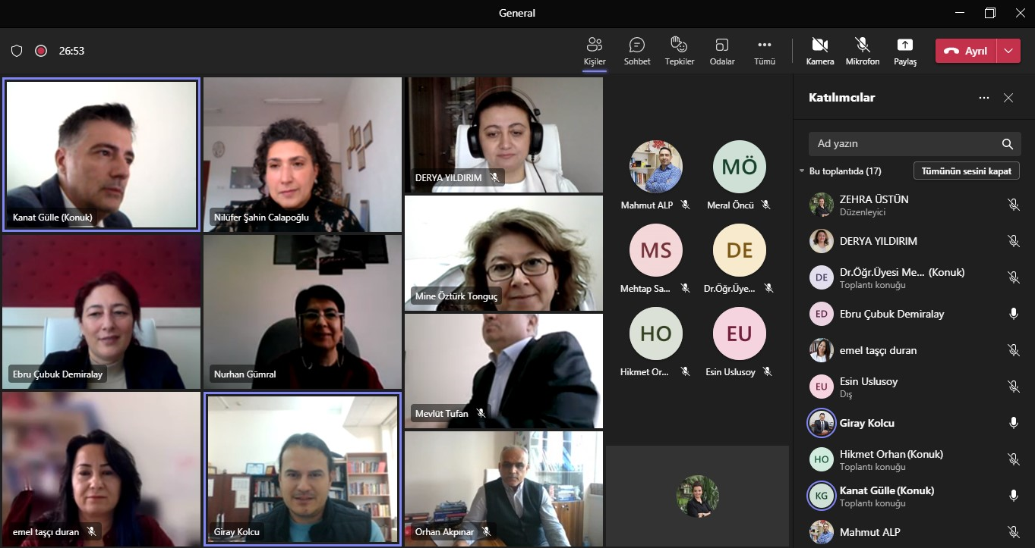
ENSTİTÜ KURULU

Slide 19
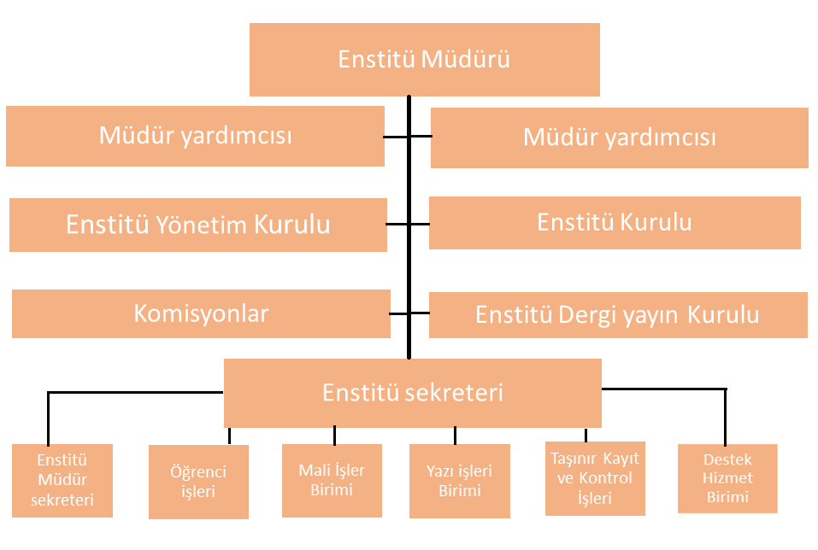
Organizasyon Şeması
https://saglikbilimleri.sdu.edu.tr/tr/kurumsal/enstitu-organizasyon-yapisi-13285s.html

Slide 20
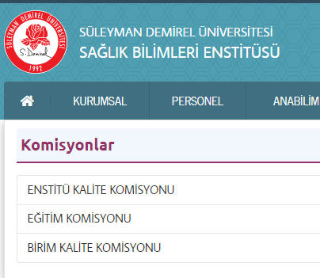
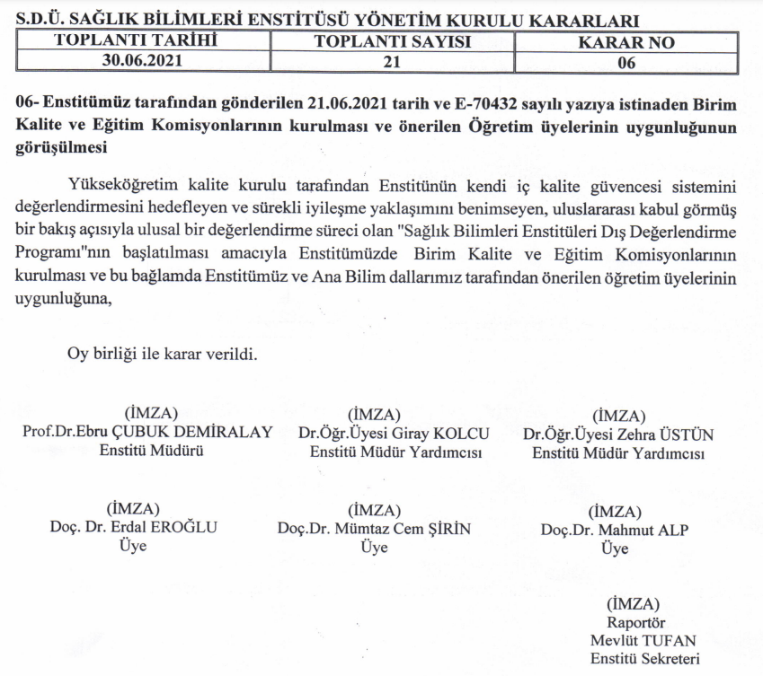
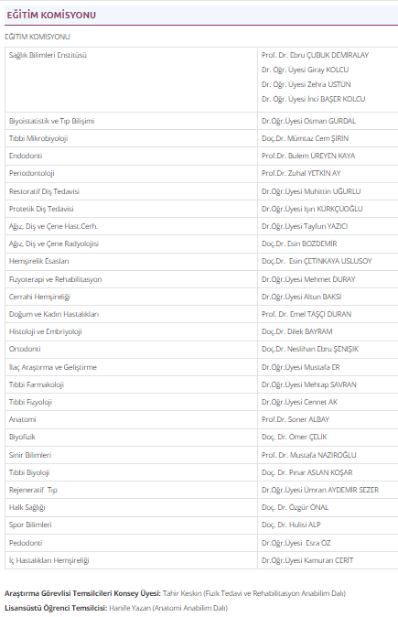
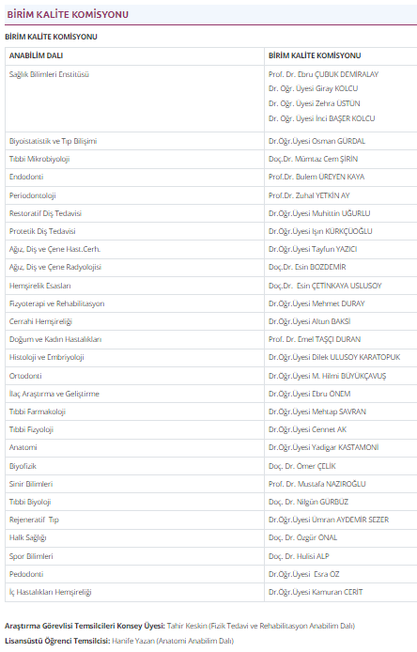
Komisyonlar
https://saglikbilimleri.sdu.edu.tr/tr/komisyonlar.html

Slide 21
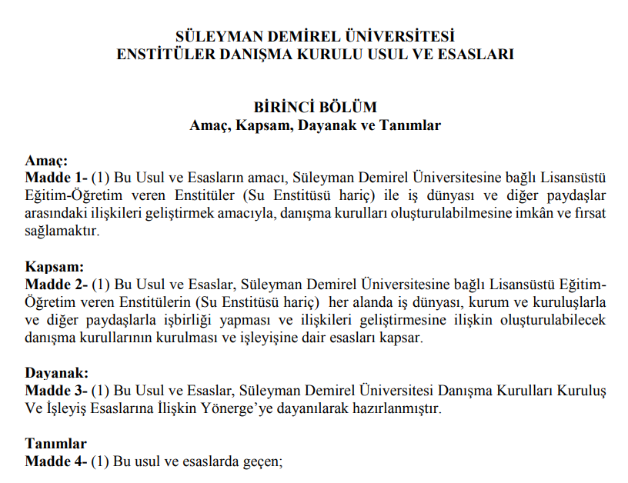
ENSTİTÜLER DANIŞMA KURULU
SAĞLIK BİLİMLERİ ENSTİTÜSÜ BİRİM DANIŞMA KURULU
Isparta Tabipler Odası Başkanı
Prof. Dr. Nermin KARAHAN
Isparta Eczacı Odası Başkanı
Esra NEMLİ KURTBOLAT
Isparta Gençlik ve Spor İl Müdürlüğü – Spor Şube Müdürü
Ahmet TAŞDEMİR
Isparta Şehir Hastanesi – Sağlık Bakım Hizmetleri Müdür Yardımcısı
Tülay KAVAS SÜNLÜ
Isparta Diş Hekimleri Odası –
Yönetim Kurulu Üyesi
Aşkın DALDAL
Doç. Dr. Mehmet GÜMÜŞTAŞ
Abdulmuttalip PEŞE
Orhan BURHAN
Öğr. Gör. Dr. Ozan KARACA
Prof. Dr. Nalan ÖZGÜR YİĞİT
Doç. Dr. Volkan Emre UZ
Şule ŞENOL
Doç. Dr. Harun ER
Fırat NEZİROĞLU
Prof. Düriye KOZLU İSMAİLOĞLU
Doç. Dr. Mustafa GENÇ
Hatice YAMAN

Slide 22
Toplantı Tutanaklarımız, Fotoğrafları ve
Ekran Görüntüleri

Slide 23
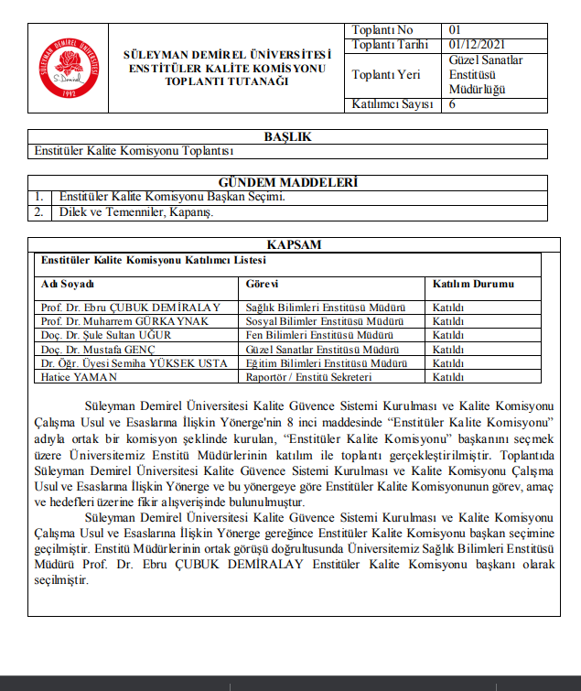
ENSTİTÜLER KALİTE KOMİSYONU

Slide 24
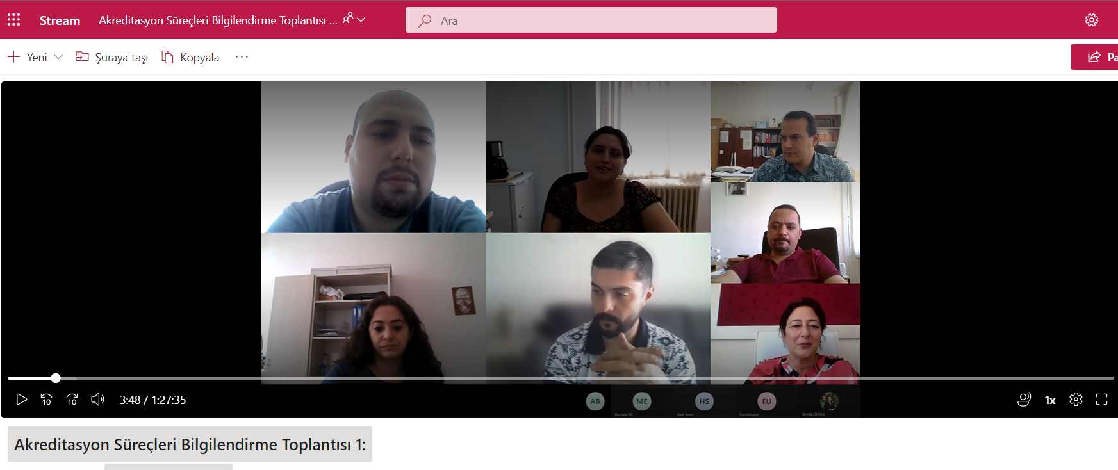
BİRİM KALİTE KOMİSYONU
Mevcut Misyonumuz | Yeni Misyonumuz
Sağlık Bilimleri alanında en üst düzeyde lisansüstü eğitim öğretim sunmayı, bilimsel araştırma yayın ve danışmanlık faaliyetlerini yürütmeyi, evrensel değerler ışığında çağdaş, yaratıcı ve yarattığı değerlerle ülkemizi tüm dünyada temsil edecek bilim insanı yetiştirerek toplumsal katkı sağlamayı, görev kabul etmiştir. | Sağlık Bilimleri alanında ulusal ve uluslararası düzeyde lisansüstü eğitim öğretim sunan, bilimsel araştırma yayın ve danışmanlık faaliyetlerini geliştiren, toplumun gereksinimlerine yönelik yenilikçi ve evrensel bilime katkı sağlayabilen bilim insanlarını yetiştirmektir.
11.08.2021
Mevcut Vizyonumuz | Yeni Vizyonumuz
Çağın gerektirdiği mesleki teknik bilgi donanımına sahip uluslararası düzeyde araştırma ve proje yapabilen bilim insanlarından oluşan uzlaşmacı paylaşımcı şeffaf ve küresel arenada Anadolu’nun tarihteki imajını yansıtan bir Üniversite olma hedefine hizmet etmek. | Analitik, eleştirel ve yenilikçi düşünerek evrensel ölçekte bilim üreten nitelikli bilim insanlarını yetiştiren bir enstitü olmaktır.
Mevcut Temel Değerler | Enstitü Temel Değerleri
- | İnsan haklarına saygılı Şeffaf Etik değerlere bağlı Bilime ve analitik düşünceye inanan Yenilikçi ve bilimsel gelişime açık Aktarılabilen becerilere sahip Yaşam boyu öğrenen Ulusal ve uluslararası kalkınmayı önceleyen Meslekler arası eğitim/ iletişim/ araştırma/ iş birliği ilkelerini benimsemiş

Slide 25
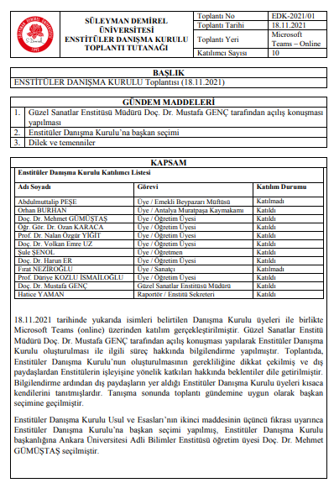
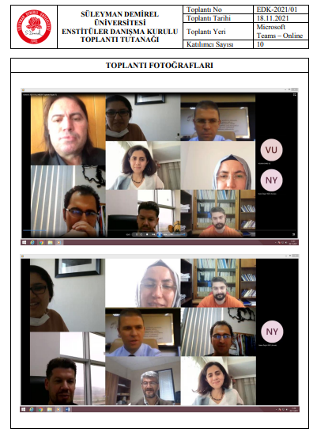
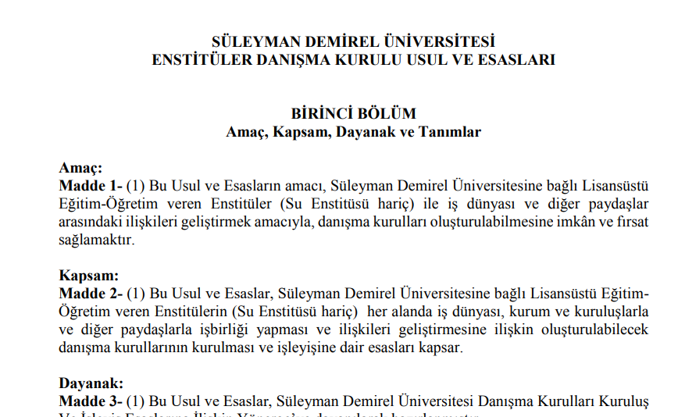
Enstitüler Danışma Kurulu Toplantı Tutanağı
18.11.2021

Slide 26
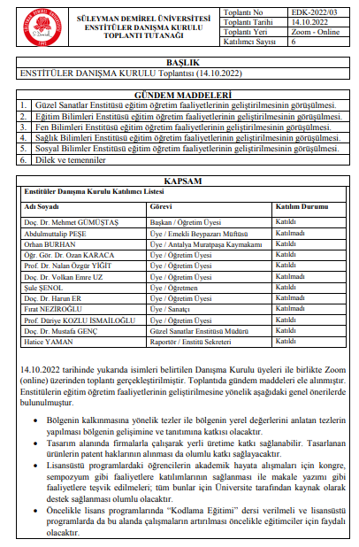
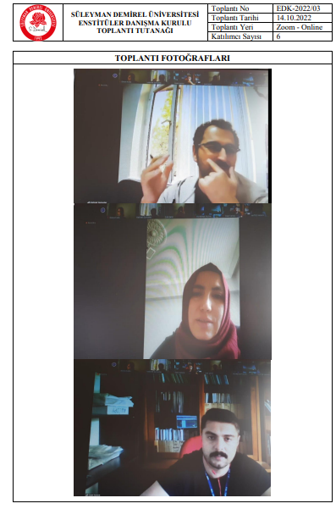
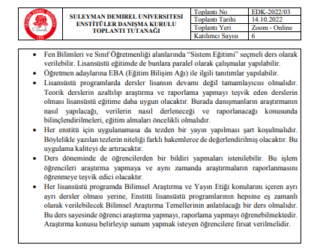
Enstitüler Danışma Kurulu Toplantı Tutanağı
14.10.2022

Slide 27
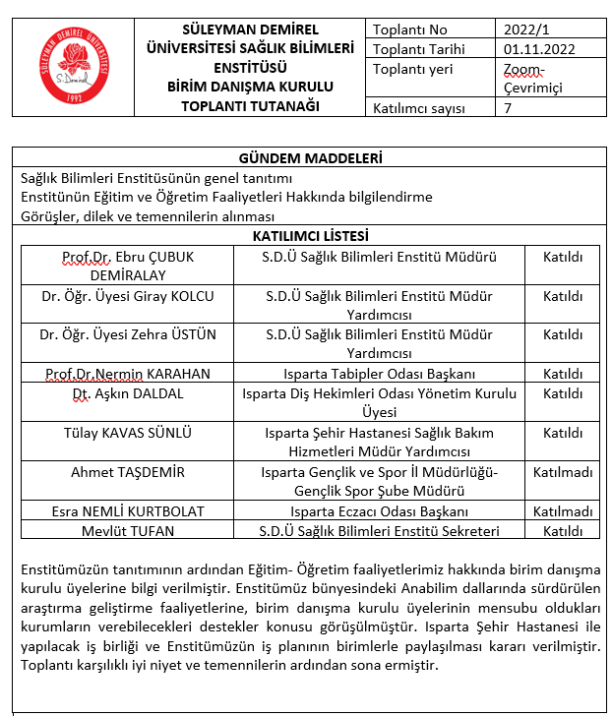
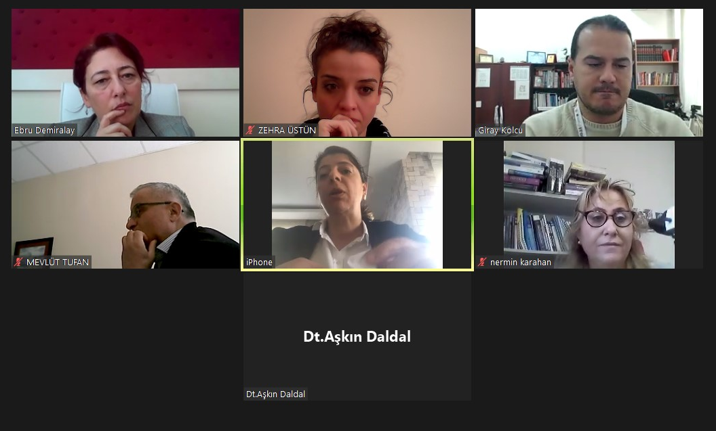
Birim Danışma Kurulu Toplantı Tutanağı
01.11.2022

Slide 28
Birim İyileştirme Çalışmaları
No | Öneri Birimi | Öneri Tarihi | Öneri | İyileştirme | İyileştirme Tarihi
1 | Enstitü Yönetimi | 13.07.2020 | Enstitü formlarının güncellenmesi | Üniversitemiz Lisansüstü Eğitim-Öğretim Yönergesine göre formlar güncellenmiş ve web sitesine yüklenmiştir | 30.07.2020
2 | Öğrenci Geri Bildirimleri | 16-29.07.2020 | Sunum teknikleri konusunda müfredat zenginleştirilebilir | Akademik Eğitim Becerileri dersinin açılması | 2021-2022 Eğitim Öğretim Yılında ders olarak açıldı
3 | Öğrenci Geri Bildirimleri | 16-29.07.2020 | Bilişim teknolojileri konusunda müfredat zenginleştirilebilir | Bilimsel Araştırmada Yardımcı Bilişim Araçları dersinin açılması | 2021-2022 Eğitim Öğretim Yılında ders olarak açıldı
4 | Öğretim Üyesi Geri Bildirimi | 2020 | Enstitü dergisinde alanların temsiliyetinin zenginleştirilmesi | Dergi editör kurulu oluşturuldu, çeşitli alanlardan öğretim üyeleri editoryal sürece dahil edildi | 2021
5 | Enstitü Yönetimi | 2021 | Uluslararasılaşma politikalarının belirlenmesi | Uluslararasılaşma politika belgesi hazırlandı | 2022
https://saglikbilimleri.sdu.edu.tr/tr/enstitu-kalite-guvence-sistemi/birim-iyilestirme-calismalari-15183s.html

Slide 29
Birim İyileştirme Çalışmaları
No | Öneri Birimi | Öneri Tarihi | Öneri | İyileştirme | İyileştirme Tarihi
6 | Enstitü Yönetimi | 25.08.2021 | Sıkça sorulan soruların web sitesine konulması | Hazırlanan sorular ve cevaplar Enstitümüz web sitesine yüklenmiştir | 01.09.2021
7 | Kalite Güvence Ofisi | 2021 | Kurullarda öğrenci temsiliyetinin arttırılması | Kurullarda öğrenci temsiliyeti güçlendirildi | 2022
8 | SDÜ Öğrenci İşleri Daire Başkanlığı | 11.02.2022 | Lisansüstü ders bilgi paketlerinin güncellenmesi ve ders içeriklerinin girilmesi | Enstitümüz ana bilim dalı başkanlıklarının 2022-2023 eğitim öğretim yılından itibaren uygulanacak eğitim programlarının derslerinin oluşturulması ve buna bağlı olarak ders bilgi paketlerinin güncellenmesi Enstitü Kurulu toplantısında görüşülerek karara bağlanmıştır | 13.04.2022
9 | Enstitü Müdürleri | 18.07.2022 | İlişik kesme işlemlerinin öğrenci bilgi sistemi üzerinden on-line olarak yapılacağı bildirilmiştir | İlişik kesme işlemi online olarak yapılmaktadır. Enstitü web sayfasından gerekli duyuru yapılmıştır | 27.07.2022
https://saglikbilimleri.sdu.edu.tr/tr/enstitu-kalite-guvence-sistemi/birim-iyilestirme-calismalari-15183s.html

Slide 30
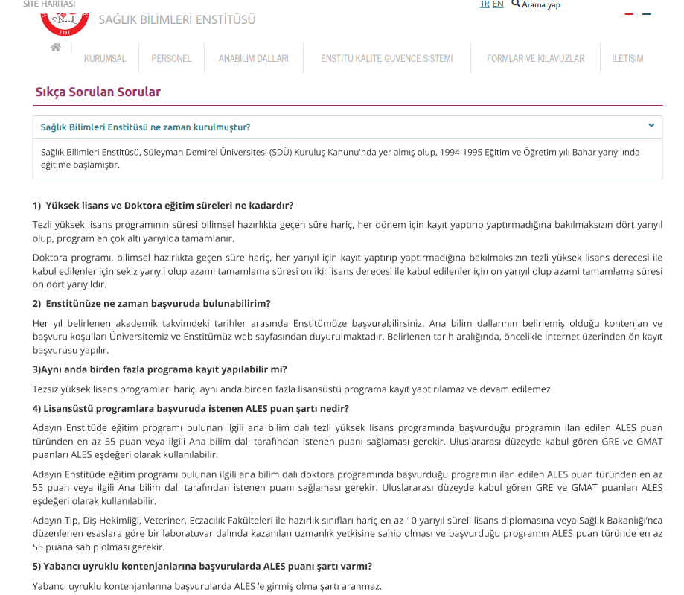
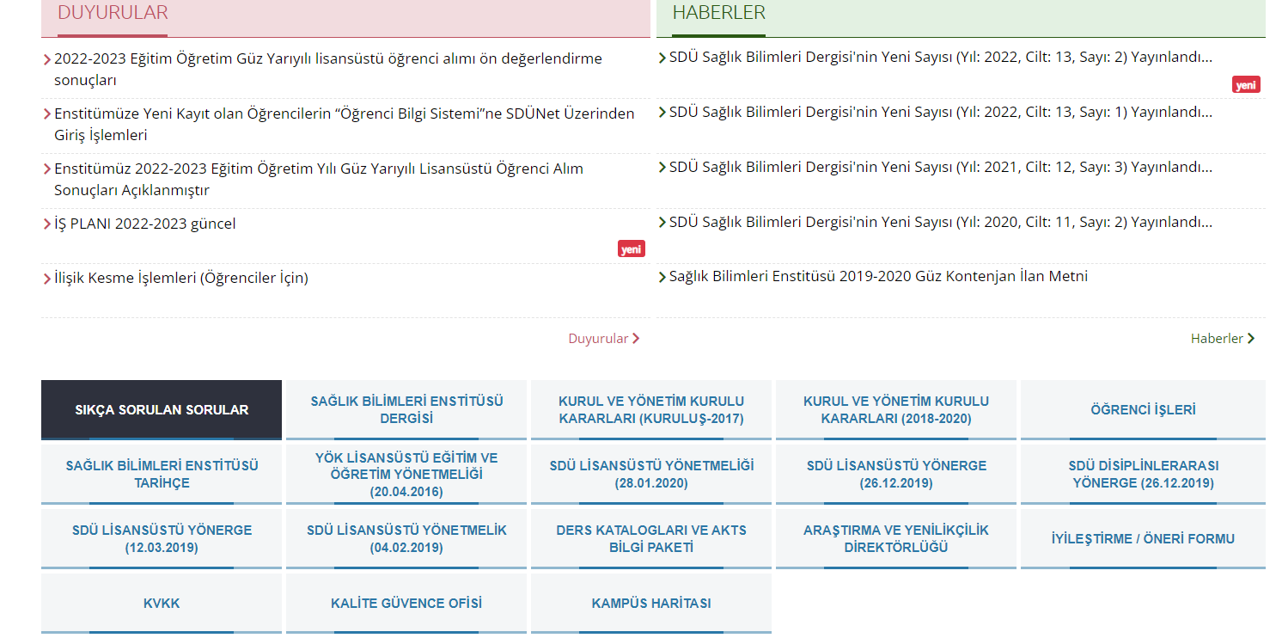
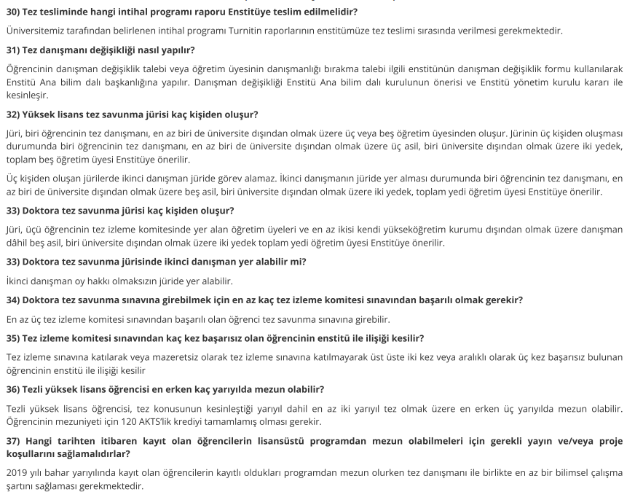
Birim İyileştirme Çalışmaları
Enstitü web sitesinin güncellenmesi
Sıkça sorulan sorular
https://saglikbilimleri.sdu.edu.tr/tr/kolay-ulasim/sikca-sorulan-sorular-12186s.html

Slide 31
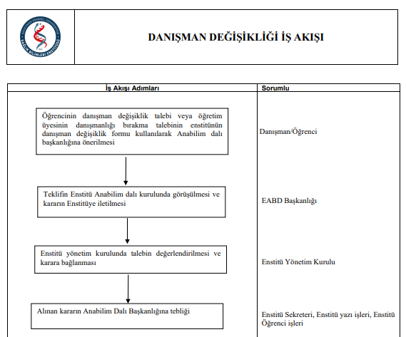
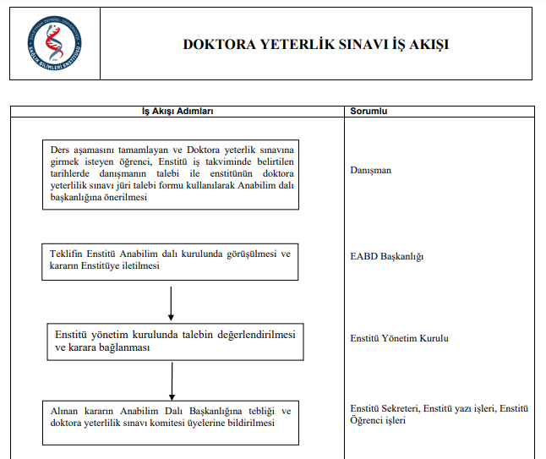
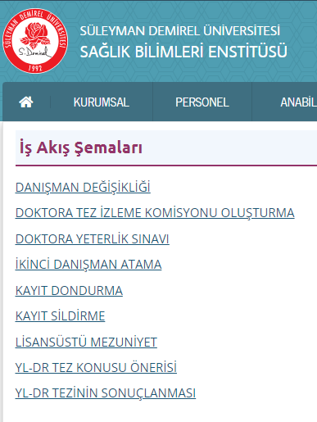
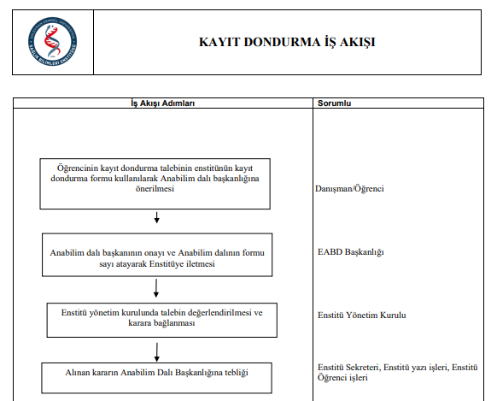
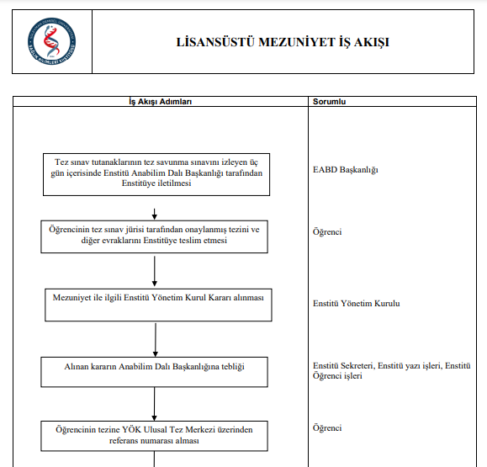
İş Akış Şemaları
https://saglikbilimleri.sdu.edu.tr/tr/enstitu-kalite-guvence-sistemi/is-akis-semalari-15254s.html

Slide 32
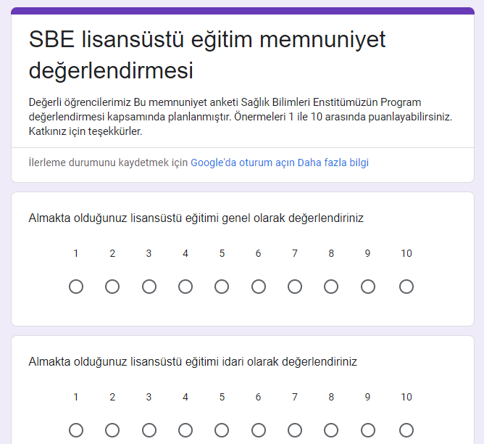
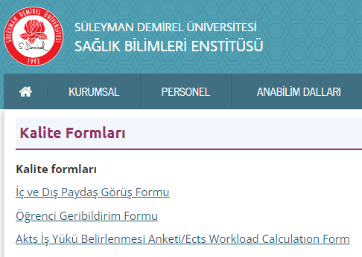
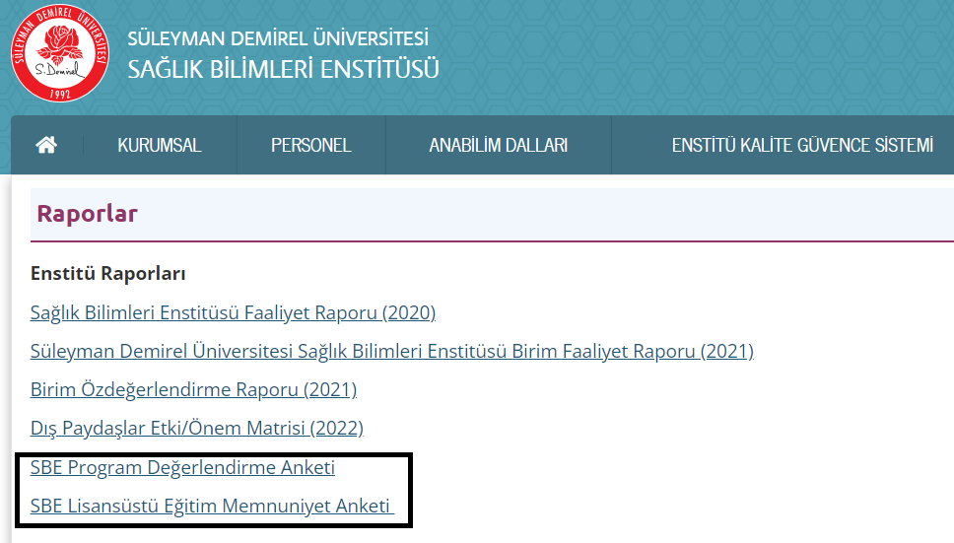
Birim Anketleri
https://saglikbilimleri.sdu.edu.tr/assets/uploads/sites/97/files/sbe-program-degerlendirme-anketleri-08122022.pdf
https://saglikbilimleri.sdu.edu.tr/assets/uploads/sites/97/files/sbe-lisansustu-egitim-memnuniyet-degerlendirmesi-08122022.pdf

Slide 33
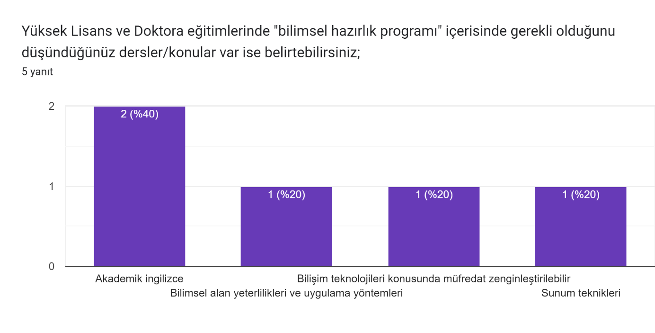
Birim Anketleri
Enstitümüz öğrencileri ile;
Enstitümüzde yapılandırılmış "Bilimsel Hazırlık Programı" ders havuzu oluşturulması planlanmaktadır. Deneyimleriniz doğrultusunda katkı, görüş ve önerilerinizi paylaşabilirsiniz.
paylaşılmıştır.

Slide 34
Örnek PUKÖ Döngüsü 1
Önlem Al
Öğrencilerin sözlü geri bildirimleri doğrultusunda dersin faydalı olduğuna kanaat getirildi.
Planla
Öğrencilerden gelen geri bildirimlerde (bir önceki slayttaki anket) sunum ve bilişim teknikleri ile ilgili eğitim talebi oldu.
Uygula
Eğitim programına «Akademik Eğitim Becerileri» «Bilimsel Araştırmada Yardımcı Bilişim Araçları» dersleri eklendi.
Kontrol Et
2021-2022 Eğitim Öğretim yılı boyunca öğrenciler dersi aldı. Öğrencilerden sözlü geri bildirimler alındı.

Slide 35
Örnek PUKÖ Döngüsü 2
Önlem Al
Planla
Enstitümüz tarafından Uluslararasılaşma Politika Belgesi oluşturulması kararı alındı.
Uygula
Uluslararasılaşma politika belgesi taslağı hazırlandı. Enstitü yönetim kurulunda taslak üyelerin görüşüne sunuldu. Kurul kararı sonrasında politika belgesi Enstitü web sitesinden duyuruldu.
Kontrol Et
Bu politika doğrultusunda yabancı uyruklu öğrenci kontenjanları artırıldı.
Yıllara göre yabancı uyruklu öğrenci sayıları izlenmeye başlandı.

Slide 36
Birim İyileştirme Çalışmaları
Sağlık Bilimleri Dergisi, Dergi Kurulunun güncellenmesi, editoryal sürecin geliştirilmesi
Dergimiz ulusal hakemli bilimsel dergi statüsündedir. TUBİTAK / ULAKBİM TR Dizin'de taranmaktadır.
Yılda 3 sayı olarak yayımlanmaktadır.

Slide 37
Örnek PUKÖ Döngüsü 3
Önlem Al
Bu sürecin dergiye önemli katkı sağladığı sözlü geri bildirimler alınarak, devam ettirilmesine karar verildi.
Planla
Enstitü Kurulunda Enstitü Dergisi’nde alanların temsiliyetinin zenginleştirilmesi ile ilgili geri bildirimler geldi.
Uygula
Dergi Editör Kurulu oluşturuldu. Çeşitli alanlardan öğretim üyeleri editoryal sürece dahil edildi.
Kontrol Et
Derginin makale içeriği zenginleşti. Makale değerlendirme süreleri kısaldı.

Slide 38
Birim İyileştirme Çalışmaları
Eğitim alanında → Proliz yazılımına geçilmesiyle Ders Bilgi Paketleri doluluk oranları ve AKTS’lerin güncellenmesi

Slide 39
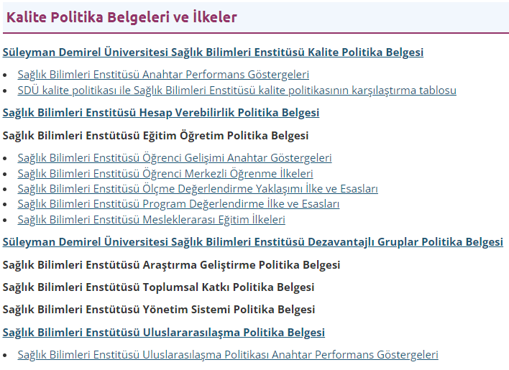
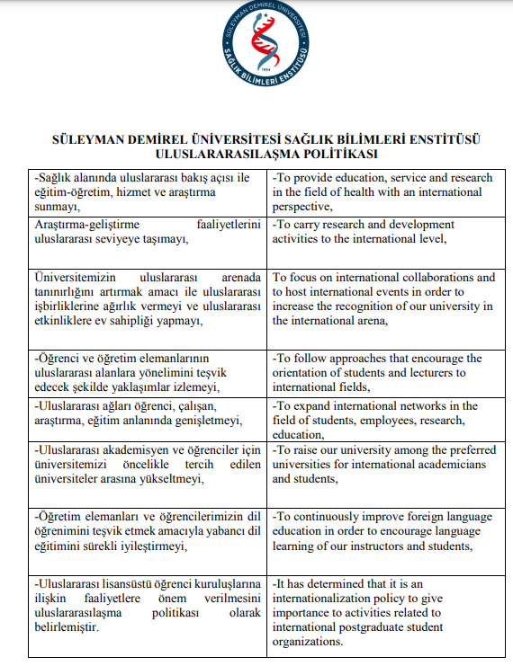
Birim İyileştirme Çalışmaları
https://saglikbilimleri.sdu.edu.tr/tr/enstitu-kalite-guvence-sistemi/kalite-politika-belgeleri-ve-ilkeler-13287s.html
Kalite Güvence Sistemi
Enstitü formlarının güncellenmesi, kalite politika belgelerinin ve ilkelerinin oluşturulması

Slide 40
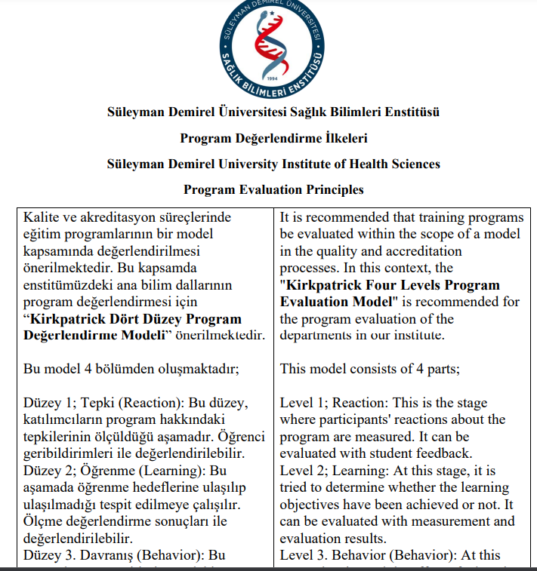
Kalite Politika Belgeleri ve İlkeler
Birim İyileştirme Çalışmaları
https://saglikbilimleri.sdu.edu.tr/tr/enstitu-kalite-guvence-sistemi/kalite-politika-belgeleri-ve-ilkeler-13287s.html

Slide 41
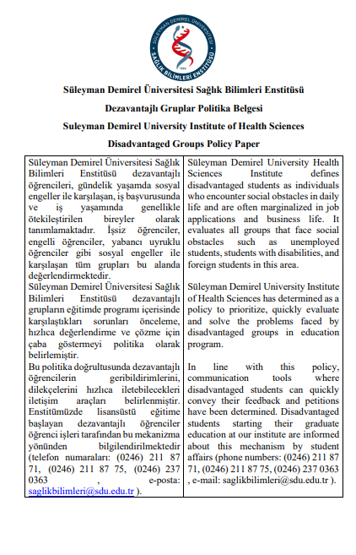
Dezavantajlı Gruplar ve Bu Kapsamda Yapılan Uygulamalar
Birim İyileştirme Çalışmaları
https://saglikbilimleri.sdu.edu.tr/tr/enstitu-kalite-guvence-sistemi/kalite-politika-belgeleri-ve-ilkeler-13287s.html
Birimimiz Diş Hekimliği Fakültesinde zemin katta olduğu için öğrencilerin ulaşımında sorun yoktur. Öğrencilerimizin eğitim gördükleri Ana bilim dallarının bulunduğu fakülte binalarının alt yapıları uygundur.
Anabilim Dalı | Öğrenci Adı ve Soyadı | Programı | Giriş Tarihi
İç Hastalıkları Hemşireliği | R**** T**** | Yüksek Lisans | 29.01.2021
Egzersiz ve Spor Bilimleri | Z*** Y**** S**** | Yüksek Lisans | 05.09.2022

Slide 42
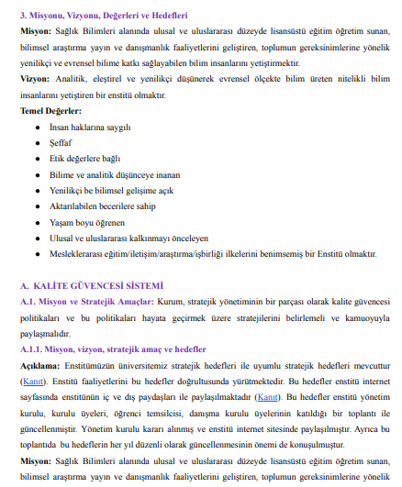
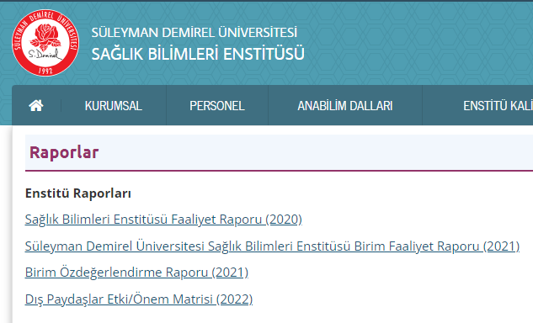
Birim Öz Değerlendirme Raporu
Birim İyileştirme Çalışmaları
https://saglikbilimleri.sdu.edu.tr/tr/enstitu-kalite-guvence-sistemi/raporlar-13727s.html

Slide 43
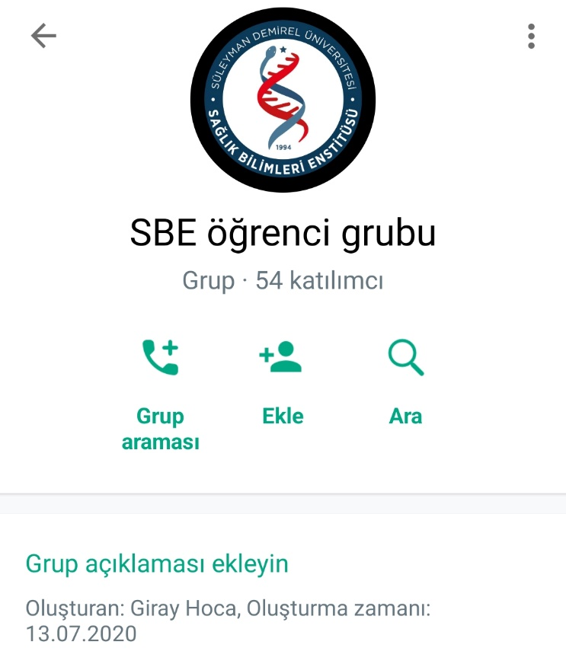
Öğrenci Katılımı
Öğrenci Temsilcisi, Yönetim Kurullarında aktif olarak katılım sağlamaktadır.
Sağlık Bilimleri Enstitüsü Dergisi’nde Enstitümüz öğrencilerinin kendilerini geliştirme olanakları bulunmaktadır.
Öğrencilerle hem yüz yüze hem de Whatsapp öğrenci grupları ile sürekli görüşme imkanı bulunmaktadır.

Slide 44
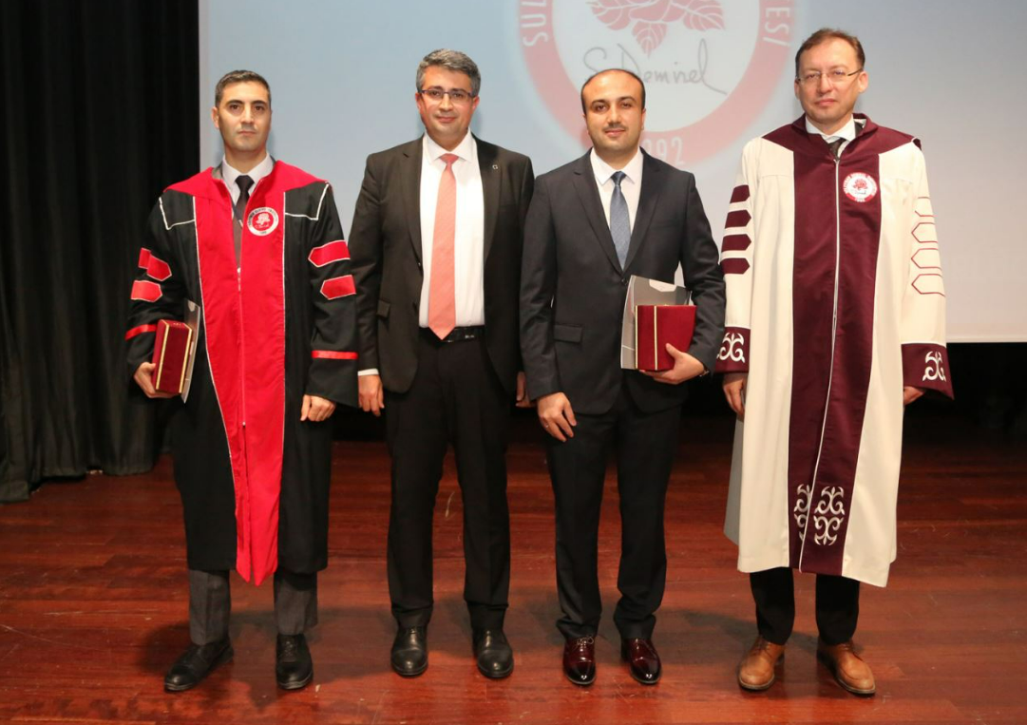
Ödül ve Proje Teşvikleri vb.
2021 yılı Doktora Tez Ödülü
(Doç. Dr. Ömer Çelik - Ahmi Öz)
(16.11.2022)
Yapılan Değerlendirmeler Neticesinde Üretilmiş Olan Tez Çıktıları ve Sağladığı Yaygın Etkiler Sebebiyle Sağlık Bilimleri Enstitüsünde Tamamlanan Tez Çalışmasının Sahibi Dr. Ahmi Öz ve Danışmanı Doç. Dr. Ömer Çelik

